Slide 1




半導體
啟示錄
以 Scratch 遊戲化學習設計 IC 教材
組員:何冠錡、陳品睿
指導老師:張詠竣

Slide 2

設計理念
以 Scratch 為平台，結合遊戲化學習，
讓學生透過角色操作與情境互動，理解 IC 功能與應用。
將抽象的電子概念轉化為生活情境，寓教於樂。
設計動機
學生對電子元件學習常覺得生硬、缺乏興趣。
  透過遊戲，讓他們主動探索、提升學習動力與好奇心。

Slide 3
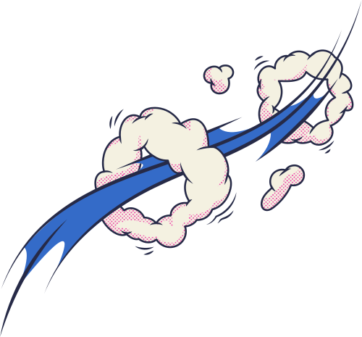
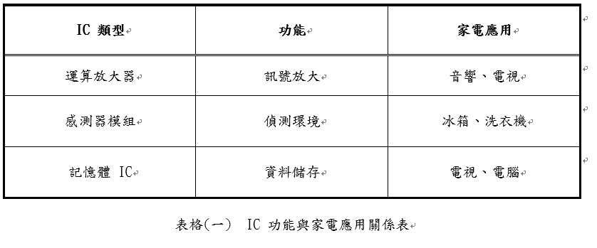
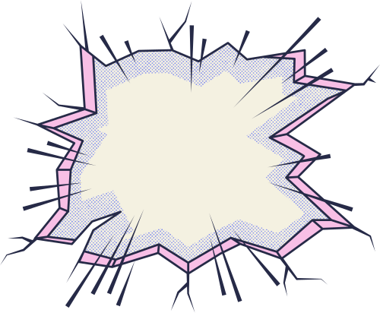

Slide 4

遊戲特色
  高互動性：操作角色、即時回饋。
  遊戲任務結合知識學習。
  學生在挑戰中理解 IC 功能。
教育價值
  將科技知識轉化為有趣任務。
  提升學習動機與專注度。
  培養問題解決與邏輯思考能力。

Slide 5


教學應用
  Scratch 免費、跨平台，適合國小至高中。
  可融入自然科與資訊科技課程。
  支援線上與線下教學模式。
推廣優點
  操作簡單、門檻低。
  結合「生生用平板」政策。
  具跨科延伸與創意潛力。

Slide 6
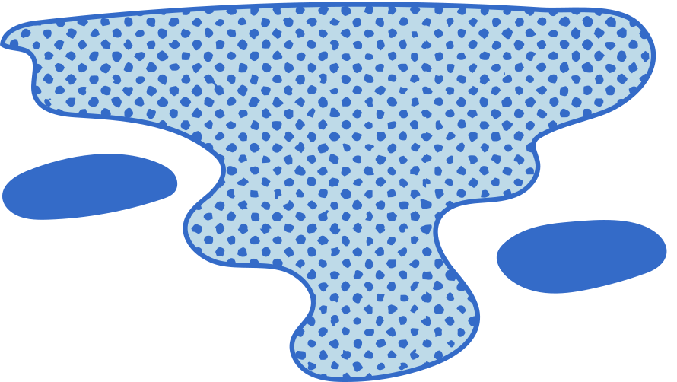
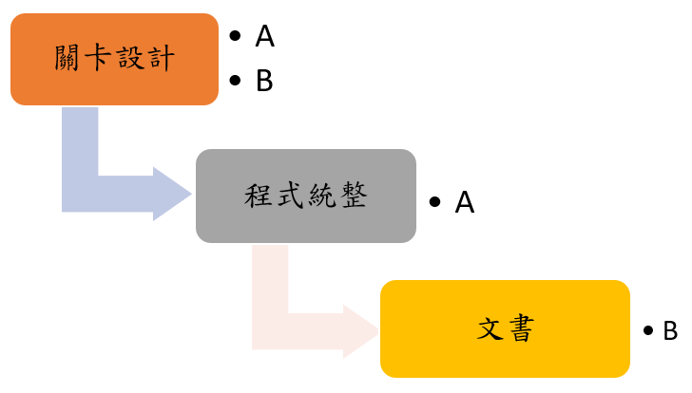

分工合作
成果與收穫
  完成互動式教學遊戲
  提升程式與合作能力
  體現創新與團隊精神

